Slide 1
프론트엔드 프로젝트 결과 발표
emart24
2조(오윤석, 박예린, 박시우, 박수경)

Slide 2
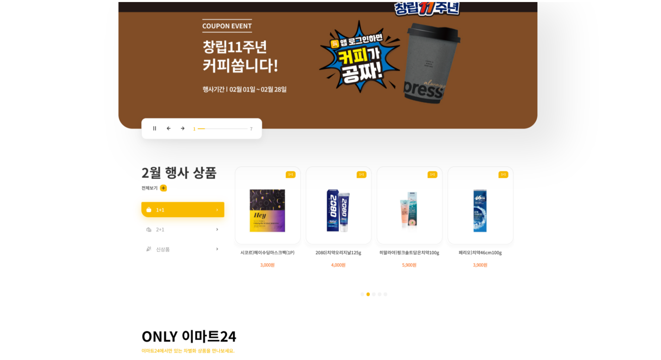

클론코딩(clone coding)

Slide 3
목차
01
담당 페이지
02
헤더 & 푸터
03
메인페이지
04
이마트24 소개
- PART
- 헤더 & 푸터
- 메인화면
- 브랜드 스토리
- 브랜드 리소스센터
- 브랜스 갤러리
05
상품
06
서비스
07
이벤트
08
고객센터
- 행사 상품
- 차별화 상품
- Fresh Food
- APP 서비스
- 생활 서비스
- 진행중인 이벤트
- 종료된 이벤트
- 고객센터
- FAQ
- QA

Slide 4
담당 페이지
오윤석 : 브랜드 스토리, 진행중인 이벤트, header&footer, APP 서비스
박예린 : 상품(행사 상품, 차별화 상품, Fresh Food), 온라인 문의, APP 서비스
박시우 : 브랜드 리소스 센터, 브랜드 갤러리, 생활 서비스, header&footer, 메인페이지
박수경 : 고객센터 홈, FAQ, 메인페이지

Slide 5
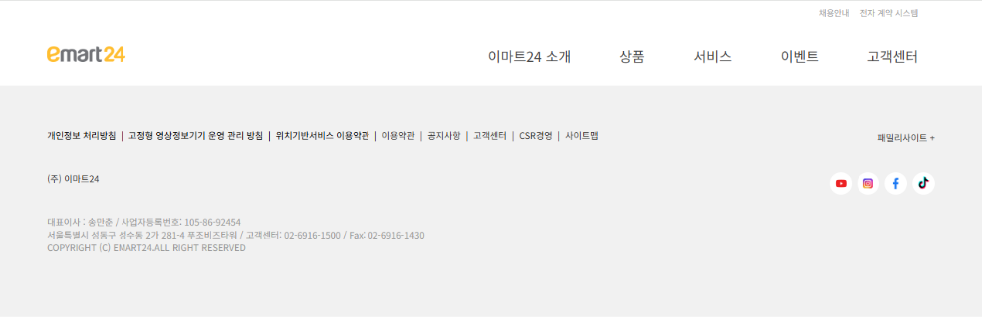


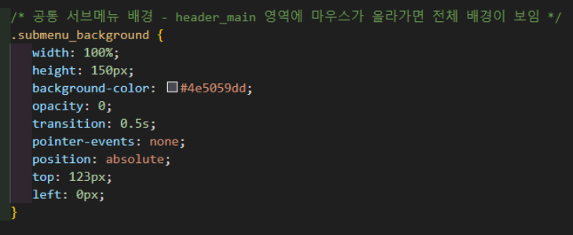




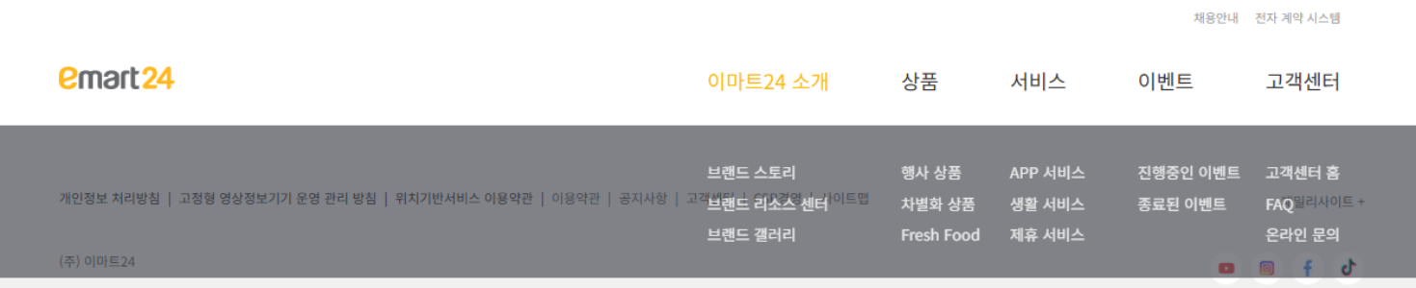
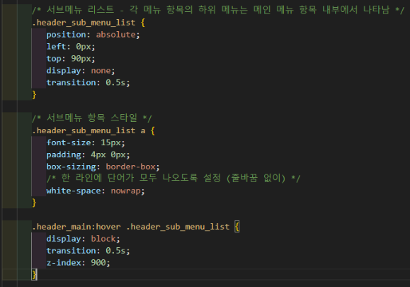




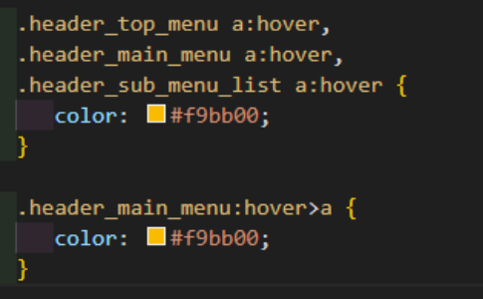
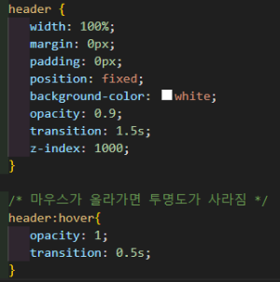
Header & footer
hover되면 하위 메뉴창 생성
메뉴에 마우스 가져갈 시
hover로 색상변환
일반적으로 반투명 상태지만
마우스를 가져가면
불투명으로 변경

Slide 6
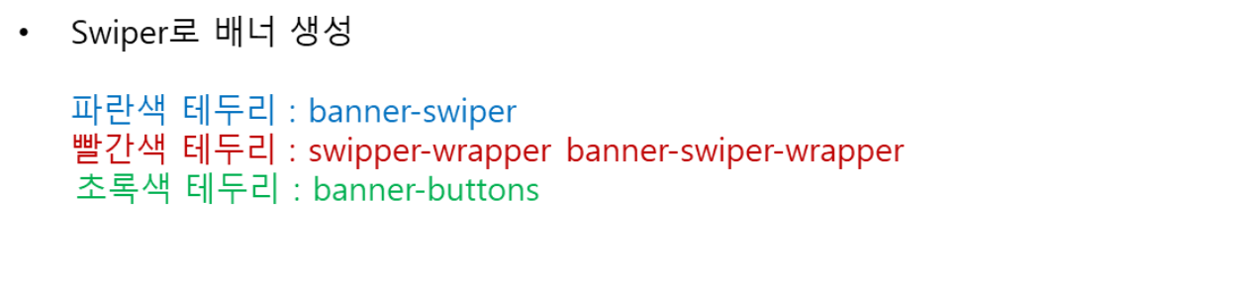



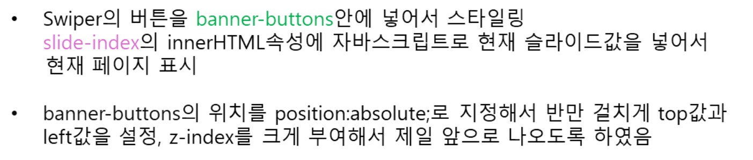


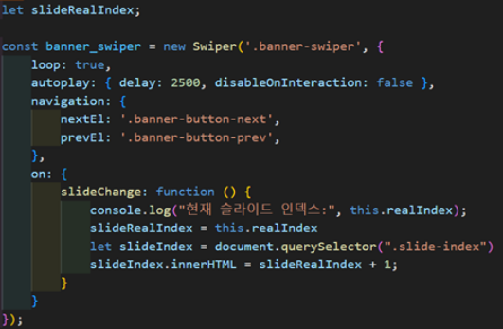
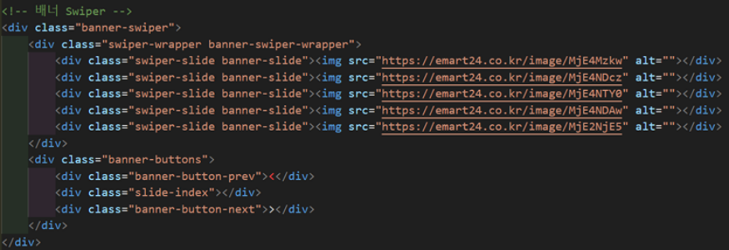
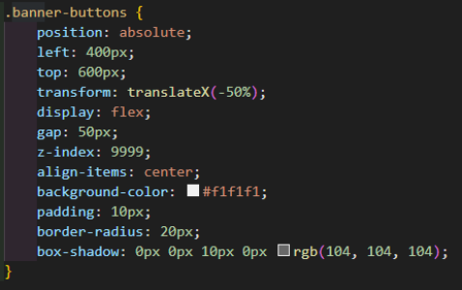
메인 페이지(index.html)

Slide 7

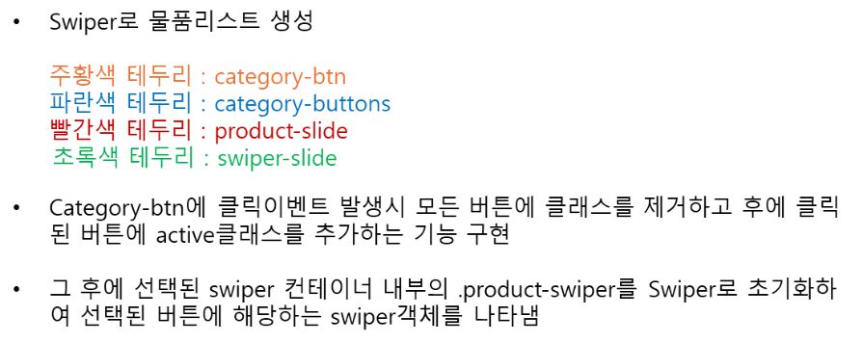


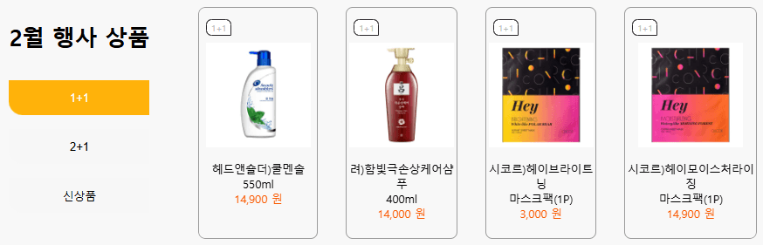






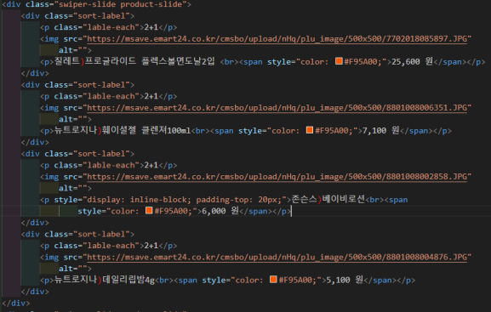
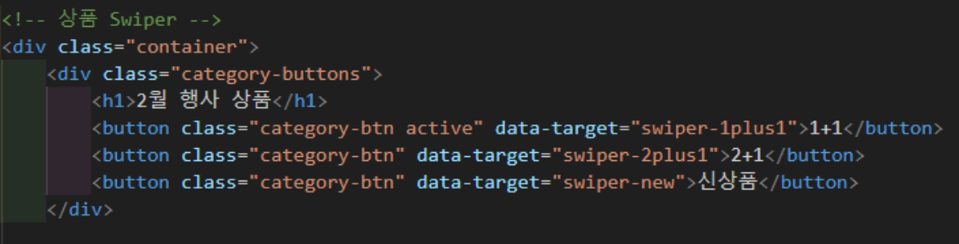
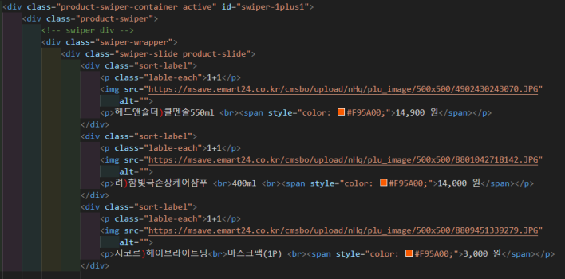
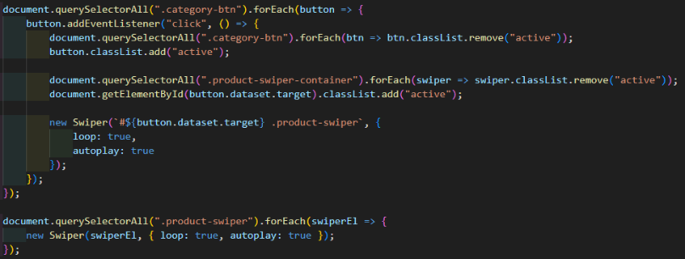
메인 페이지(index.html)

Slide 8
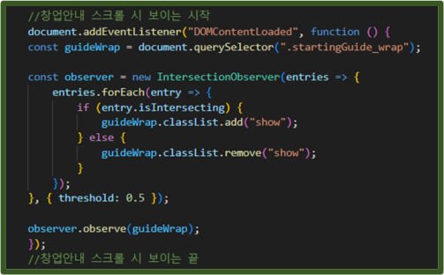
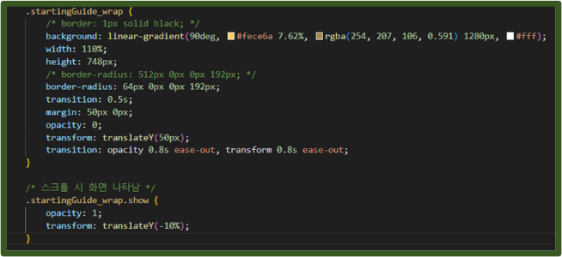
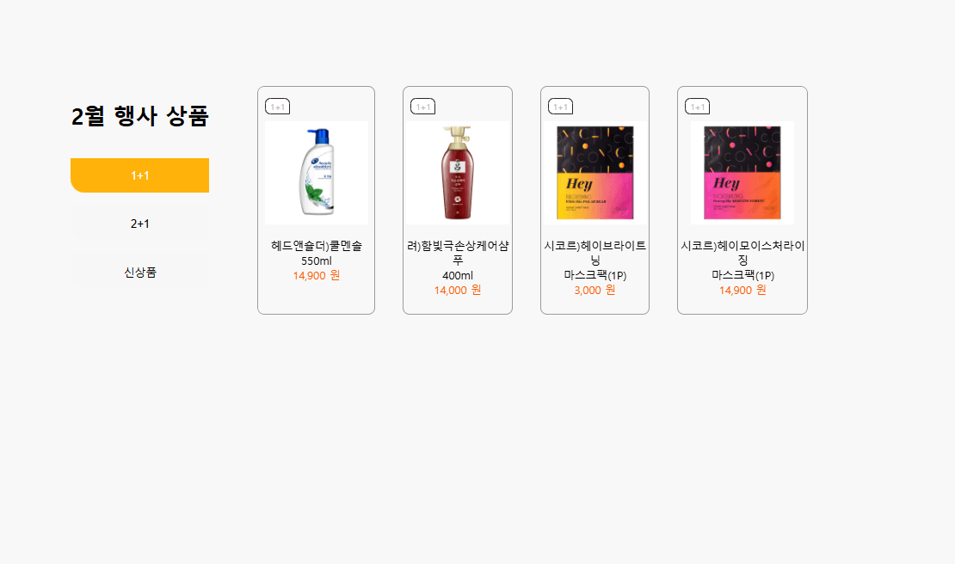



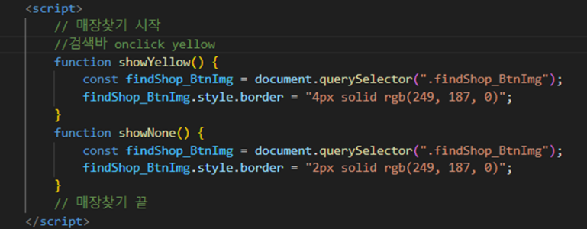
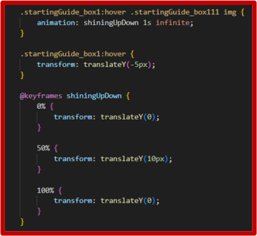

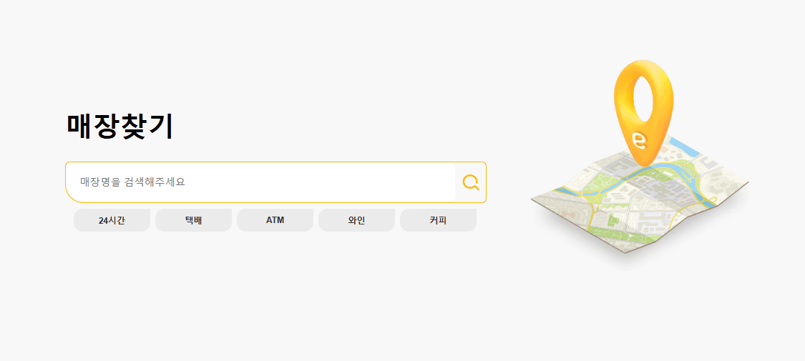

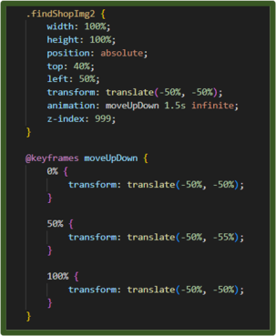


메인 페이지(index.html)

Slide 9
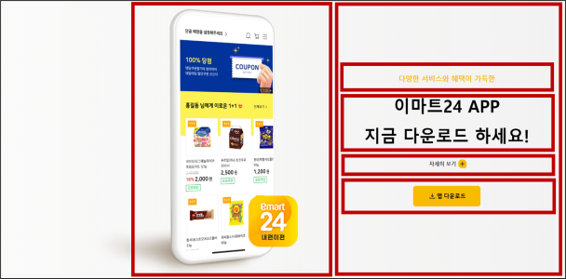
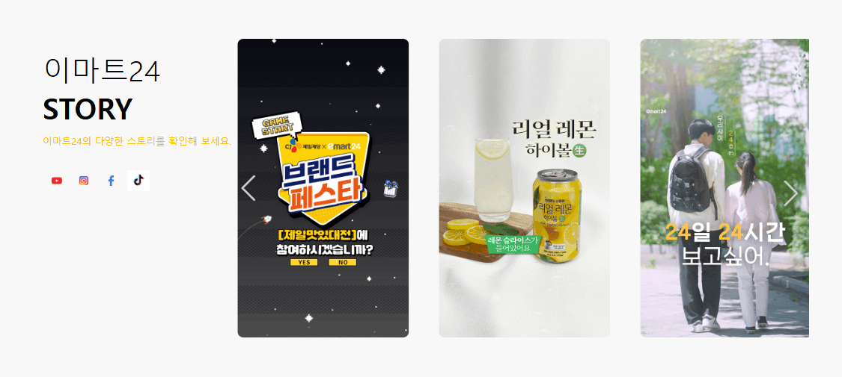

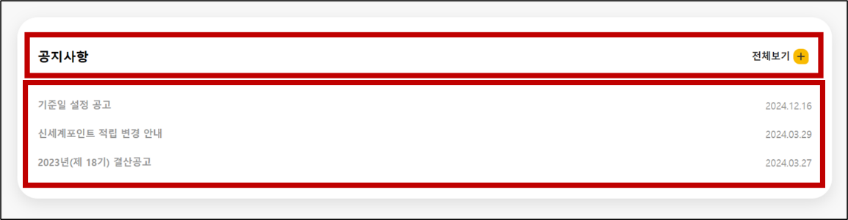



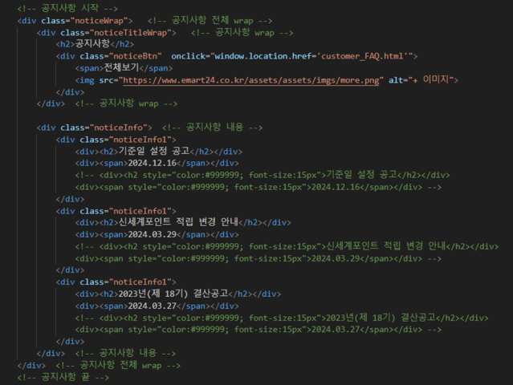
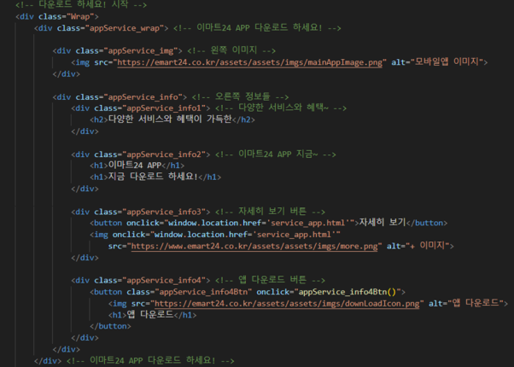
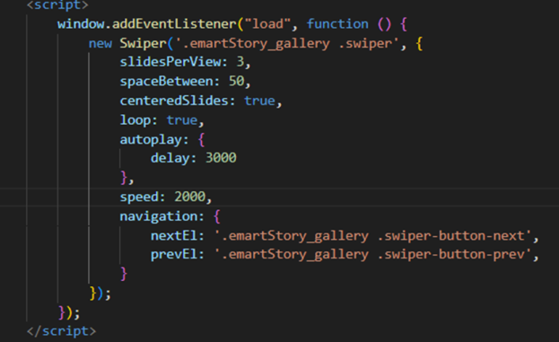
메인 페이지(index.html)

Slide 10

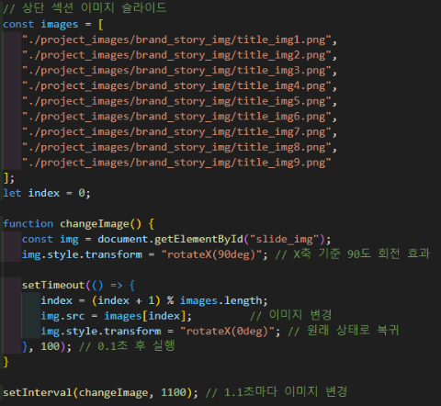



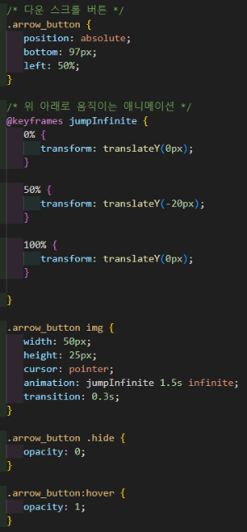

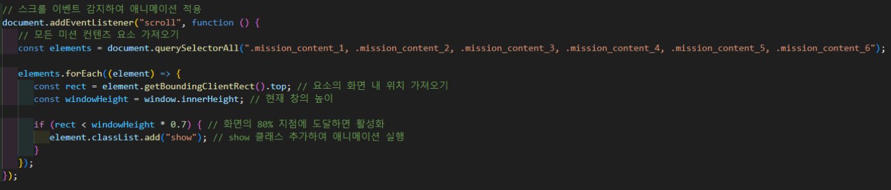
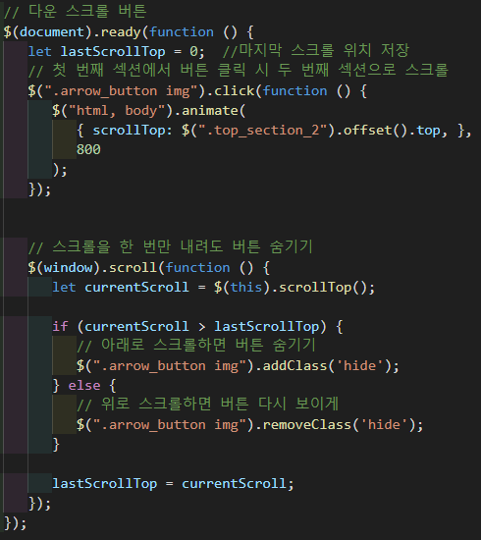
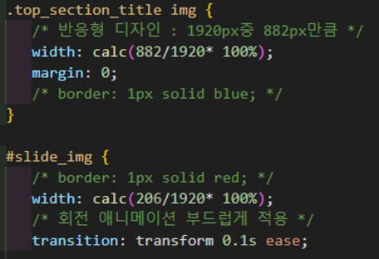
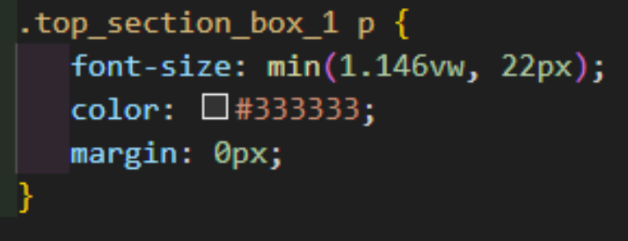
브랜드 스토리(brand_story.html)
배열을 통해 반복
자동으로 이미지가 변경됨
keyframes로
위 아래로 움직이는
애니메이션
버튼을 누르면
다음 섹션으로
휠 스크롤을 통해 이미지가 내려오는 이벤트 실행
한번만 휠을 내려도 버튼이 사라지고 한번만 휠을 올려도 버튼이 나타남
이 사이트는 대부분
calc(), min(), vw, hw 등
반응형 함수로 만들어짐

Slide 11
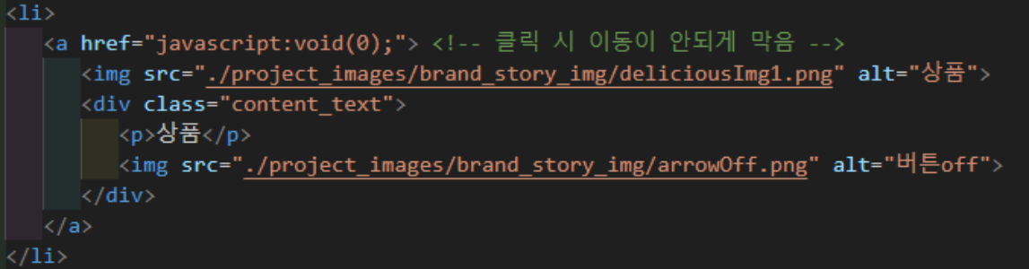

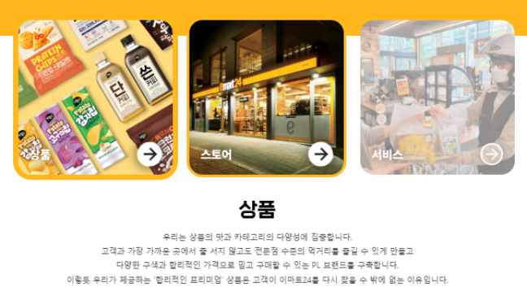

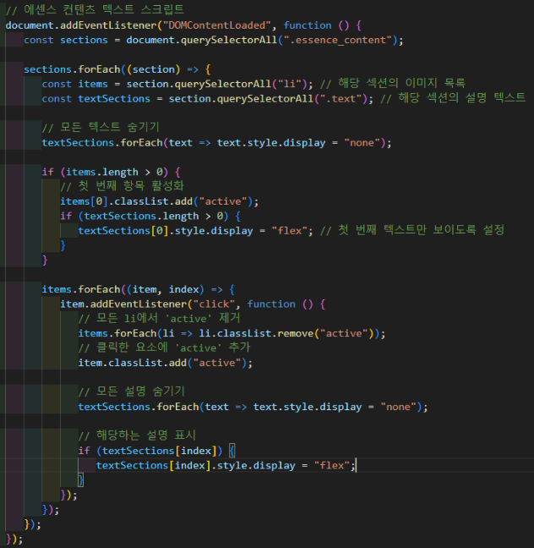

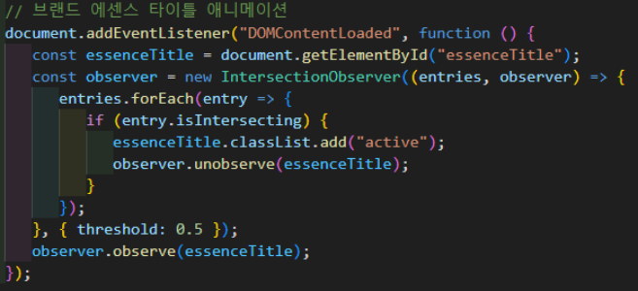
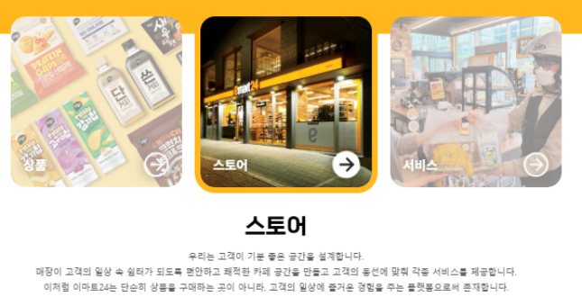
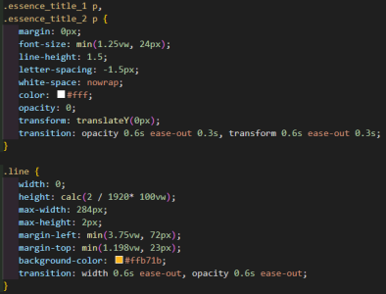

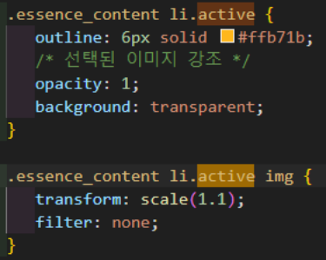

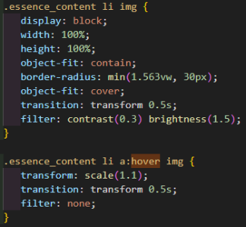
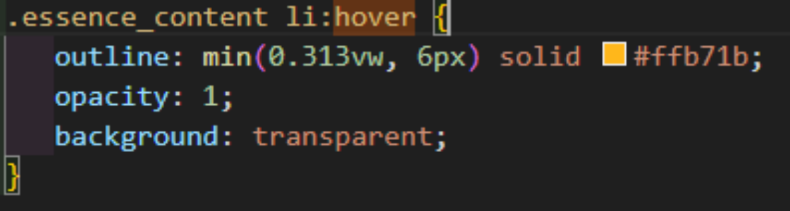
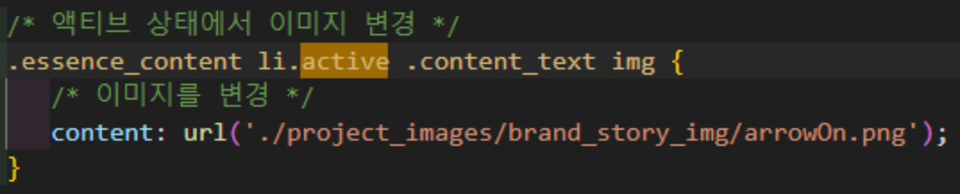
브랜드 스토리(brand_story.html)
javascipt:void(0); 로 클릭해도 이동하지 않게 만듬
양쪽으로 이동하며 아래쪽으로 글 생성
시간차를 두고생성
액티브로 활성화 시킴
hover로 이미지가
선명해지고
테두리가 생김
반복문으로 Essence_content 내용을 불러오고
active로 활성화된 텍스트만 보이도록 함
기본적으로 다른 요소들의 active를 제거

Slide 12
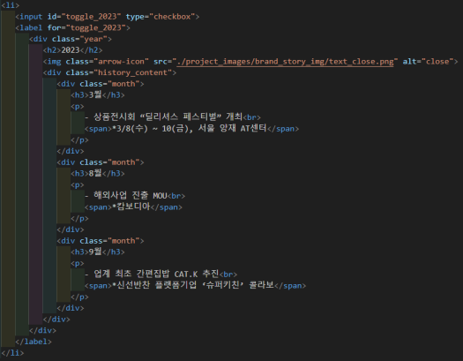
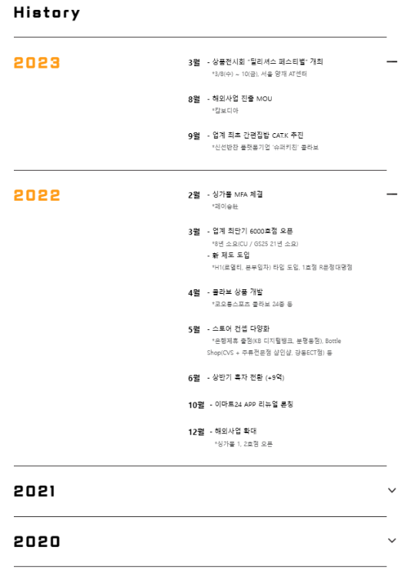
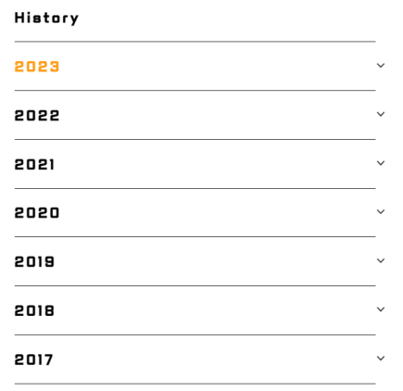


브랜드 스토리(brand_story.html)
input의 체크박스를 통해
열림과 닫힘을 설정
hover로 색상 변경

Slide 13



브랜드 리소스 센터(brand_resource.html)
브랜드 리소스센터의 전체적인 레이아웃

Slide 14







브랜드 리소스 센터(brand_resource.html)
요소들이 들어갈 테두리를 brand-resource-wrap으로 고정
마찬가지로 brand-resource-wrap 아래로 div를 하나씩 쌓아가면서 페이지를 구성
총 7개의 영역으로 구성하였으며 각 영역마다 알맞은 스타일을 적용

Slide 15







브랜드 리소스 센터(brand_resource.html)
예시
swiper객체 사용
예시

Slide 16












브랜드 갤러리(brand_gallery.html)
전체 레이아웃
.brand-gallery-wrap으로 전체 요소들이 들어갈 영역을 정의
박스들이 들어갈 영역을 감싸는 .Images-wrap이라는 flex box안에 flex-wrap:wrap;과 각각의 박스를 꾸미는 .each-images로 박스들의 넓이를 width:32%로 만들어 한 행에 박스들을 3열로 배치
Img:nth-chid()로 박스 안에 들어간 이미지들 스타일링

Slide 17







상품 페이지
행사 상품(goods_event.html), 차별화 상품(goods_different), Fresh Food(goods_fresh)
ul li로 상품정보, div로 페이지를 만듬
onclick 이벤트를 통해
함수를 불러와 페이지를 전환
itembox2, 3은 기본적으로 숨김

Slide 18








APP 서비스(service_app.html)
하나의 컨테이너로 큰 페이지를 만듬
페이지 별로 따로 스타일 적용
app서비스 애니메이션 구현
이동하는 이미지와 반응형 이미지를 따로 구현
이동하는 이미지를 고정시키고 trasform:translate()를 이용해
좌표를 고정시킴

Slide 19




APP 서비스(service_app.html)
스크롤이 한 페이지씩 넘어가게 설정
이미지를 숨기고
현재 페이지에 맞는 이미지만 표시
변수 설정하고 배열을 통해
이미지 이동 및 회전 좌표 설정
페이지 이동에 따른
애니메이션 설정 및 딜레이 설정

Slide 20










생활 서비스(service_app.html)
전체적인 레이아웃
기본적인 디자인

Slide 21












진행중인 이벤트(event_act.html)
너비를 조절해
한줄에 2개씩 생성
이미지 위에 요소를 하나
덧씌워 호버 시에도
이미지가 안쪽에서
움직이게 함
전체적인 레이아웃

Slide 22













고객센터(customerCenter.html)

Slide 23









고객센터(customerCenter.html)

Slide 24













FAQ(customerCenter_faq.html)

Slide 25










FAQ(customerCenter_faq.html)

Slide 26




온라인 문의(customerCenter_online.html)
전체적인 레이아웃
접수유형 & 업무구분 확인
사용된 함수
select의 option value가
none-selecte인 경우 false,
그 외의 경우 true 반환
(두 함수 모두 동일한 구조)

Slide 27



온라인 문의(customerCenter_online.html)
메일 입력 확인
이메일 도메인
#mail과 #domain 중 하나라도 내용이 빈 경우 false,
그 외의 경우 true 반환
#domain을 readonly 상태로 지정
domain_select이 choice로 지정된 경우 #domain에
“도메인을 선택하세요.” 문구 출력
domain_select custom으로 지정된 경우 readonly 제거
이외의 경우 domain_select의 값을 #domain에 입력
Submit(domain) 함수를 “등록하기” 버튼에 onclick으로 호출

Slide 28




온라인 문의(customerCenter_online.html)
동의하기
필수 항목 동의 여부 / 연령 확인
#allAgree가 체크된 경우 #essential, #pick,
#age14 체크, #allAgree가 해제된 경우 모두 해제
이 함수를 #allAgree에서 onclick으로 호출
#essential / #age14이 체크되면
true, 아니면 false 반환
#essential, #pick, #age14가 모두 체크된 경우
#allAgree 체크, 이외의 경우 #allAgree 해제
이 함수를 #essential, #pick, #age14에서 onclick으로 호출

Slide 29




온라인 문의(customerCenter_online.html)
제목 & 내용 입력 확인
등록하기(입력확인)
#title / #message에 입력된
내용이 없으면 false,
있으면 true 반환
Submit(domain) 함수에서 위의 함수를 모두 호출하고,
반환된 값이 false인 경우 그에 맞는 경고창이 출력되도록 함

Slide 30
하면서 어려웠던 점
협동해서 같이 만들어야 하는 문서에서
서로 다른 부분을 가져와서 합치는 과정에서 코드가 꼬일까봐
이름을 바꾸거나 순서를 바꾸는 등의 어려움이 있었습니다
또한 난이도가 높아서 구현하는데 시간이 되게 오래 걸렸고
구현하지 못한 부분도 조금은 있어서 아쉬웠습니다

Slide 31
감사합니다

